Slide 1

Дидактическая игра:
«Составь слово» – прочитай, переведи на татарский и английский языки
Выполнила: воспитатель
первой квалификационной
категории Миннахметова З.М.

Slide 2
Для решения задач по развитию речи дошкольников необходимо использовать в практике разнообразные формы, приёмы, методы и средства обучения, а также применять современные образовательные технологии, включая информационные и цифровые образовательные ресурсы, которые помогают эффективно осуществить воспитательно-образовательную работу с дошкольниками.

Slide 3
«ЦОР» - цифровой образовательный ресурс».
То есть – некий содержательно обособленный объект, предназначенный для образовательных целей и представленный в цифровой, электронной, «компьютерной» форме.
Под цифровым образовательным ресурсом (ЦОР) понимается информационный источник, содержащий графическую, текстовую, цифровую, речевую, музыкальную, видео, фото и другую информацию, направленный на реализацию целей и задач современного образования.

Slide 4
Актуальность выбранной темы состоит в следующем: использование в учебном образовательном процессе цифрового образовательного ресурса позволяет повысить интерес к обучению и помощь в усвоении учебного материала, а так же комплексное использование информационных технологий с другими учебными предметами. Цифровые образовательные ресурсы можно представить в виде двух групп: информационные источники, информационные инструменты. оригинальные тексты (хрестоматии; тексты энциклопедий; художественной литературы; статические изображения (галереи портретов писателей; «плакаты» – изображения изучаемых объектов; динамические изображения в кино-видео фрагменты, мультфильмы, анимационные модели на CD, DVD); мультимедиа среды (информационно-справочные источники. (виртуальные конструкторы, («электронные сказки», виртуальные экскурсии и пр.).

Slide 5
ЦОР имеют ряд преимуществ:
- практика показывает, что предъявление информации на экране компьютера в игровой форме вызывает у детей огромный интерес;
- возможности компьютера позволяют увеличить объём предлагаемого для ознакомления материала.
- ЦОР несет в себе образный тип информации, понятный дошкольникам;
- движения, звук, мультипликация надолго привлекает внимание ребенка;
- проблемные задачи, поощрение ребенка при их правильном решении самим компьютером являются стимулом познавательной активности детей;
- ребенок сам регулирует темп и количество решаемых игровых обучающих задач;
- в процессе своей деятельности за компьютером дошкольник приобретает уверенность в себе, у него повышается самооценка.

Slide 6
Полилингвальная образовательная среда становится направлением в развитии мировой языковой политики. Поликультурная среда Российской Федерации – это межкультурное и межъязыковое пространство, где происходит взаимодействие представителей разных культур и языков.
Поэтому полилингвальная и поликультурная образовательная модели способны предоставить специальные языковые условия для обучающихся национальных регионов России [3,201].
Основным принципом полилингвальной модели поликультурного образования является многоязычие, которая предполагает преподавание на одном и том же этапе общеобразовательных предметов на нескольких языках: одну часть на родном языке, вторую на русском языке, третью на иностранном языке. На начальной стадии обучения большое внимание должно уделяться родному нерусскому языку. Исходя из этого можно сказать, что полилингвальная образовательная модель может создать необходимые языковые условия для обеспечения качественной основы образовательной деятельности обучающихся. К таким условиям можно отнести: овладение на должном уровне русским и татарским языками, прочное усвоение иностранного языка. Для более подробного раскрытия темы предлагаю игру: «Составь слово и переведи его».

Slide 7
Дидактическая игра:
«Составь слово» – прочитай, переведи на татарский и английский языки

Slide 8
  Цель: Формировать у детей интерес к чтению, закреплять знание букв, умение складывать слова из слогов, читать слова. Развивать мышление, внимание, речь детей. Формирование рациональных навыков овладения русским, татарским, английскими языками, формирование способности к самообучению, навыков самостоятельной работы по овладению языками, развитие языковых и речемыслительных способностей, умения адекватно использовать речевые средства, удовлетворения личных познавательных интересов.
  Сделать эту игру меня побудило желание помочь детям научиться говорить, понимать и читать. Многих детей родители специально водят в различные развивающие центры подготовки к школе где детей обучают чтению, мы знакомим детей с буквами на занятиях, но не у всех детей есть желание читать, и книги они не хотят брать в руки, а в игре это желание появляется, интересно вместе с другом составить загадочное слово и прочитать его вместе!

Slide 9

Содержание игры: Игра для ребят, которые уже знают алфавит и имеют представление о том, какая буква в слове является заглавной. Малышам необходимо прочитать в строчках слова, зашифрованные картинками. В первом, втором и последнем заданиях ребятам предлагается дополнительно отгадать, какие праздники спрятаны в этих картинках-словах: для того, чтобы сделать это, малышам нужно подумать логически, каким образом связаны между собой все разгаданные в строках слова.
Эти задания аналогичны тем, в которых нужно было составить слово из заданных букв. Только теперь они немного усложнились. Так как заданные буквы неизвестны - ребенку их нужно узнать. А затем составить слово по первым буквам картинок.
Чтобы детям было проще выполнить поставленную перед ними задачу, предложите малышам сначала написать заглавные буквы названия каждой картинки над самой картинкой, а уже после этого попросите по имеющимся буквам прочитать слово в строке.
Проводя занятия с детьми, необходимо учитывать возрастные, а также индивидуальные особенности каждого малыша, ведь некоторые ребята начинают проявлять интерес к буквам уже с 4-5 лет, а многие и в 6 лет не готовы к развивающему обучению, поэтому взрослым необходимо аккуратно, а лучше всего, в игровой и непринужденной форме начинать первые занятия с ребенком. Нельзя перегружать малыша и длительными нагрузками, сделайте занятия короткими по 10-15 минут, но частыми и последовательными. Условия заданий объясняйте ребенку четко и коротко, на доступном и понятном для его восприятия языке.
Если малыш затрудняется разгадать загадку, зашифрованную в каком либо задании, не спешите это делать за него, приведите малышу еще несколько дополнительных слов, касающихся того или иного праздника - это поможет натолкнуть ребенка на правильный ответ, а также позволит малышу выполнить поставленную перед ним задачу более быстро и самостоятельно.

Slide 10
I игра: выдели первый звук в названиях картинок, запиши соответствующую букву, прочитай полученное слово

Slide 11
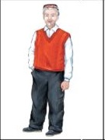
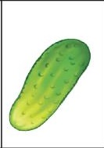
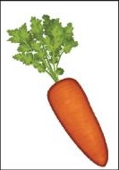




Slide 12
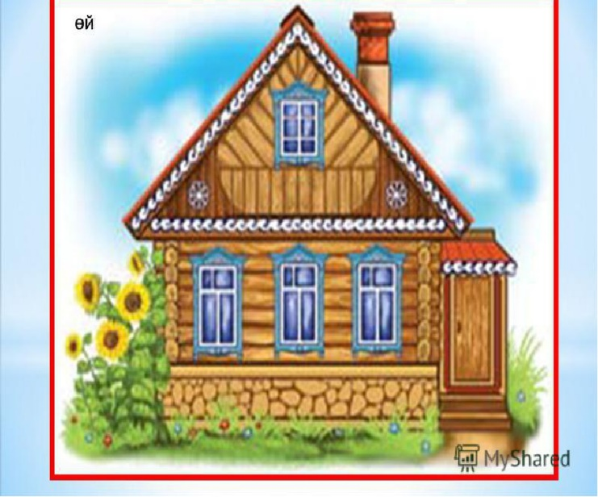
Д О М
Ө Й h o u s e

Slide 13
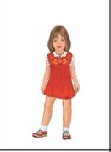
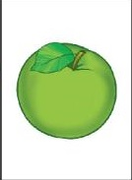





Slide 14

Д Я Д Я
А Б Ы Й u n c l e

Slide 15
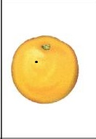

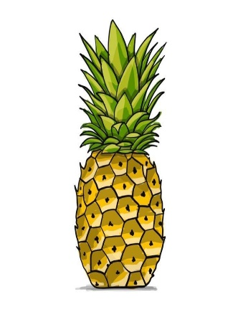





Slide 16
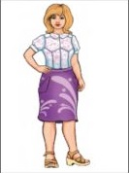
М А М А
Ә Н И mom

Slide 17
II игра: выдели последний звук в названиях картинок, запиши соответствующую букву и прочитай слово

Slide 18
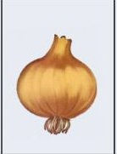





Slide 19
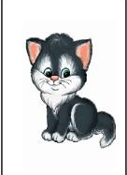
К О Т
П Е С И c a t

Slide 20
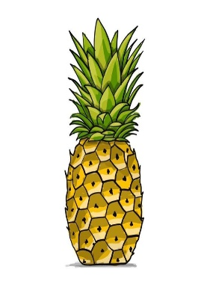

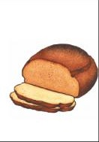
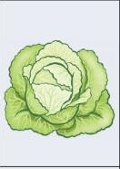
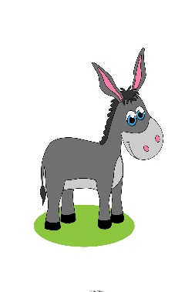








Slide 21
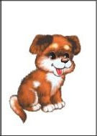
С О Б А К А
Э Т d o g

Slide 22
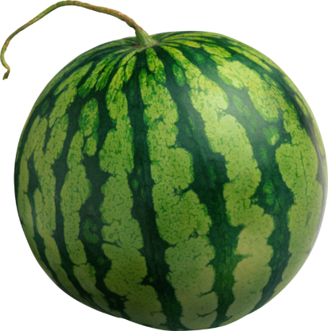
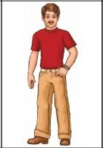
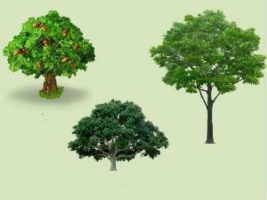





Slide 23
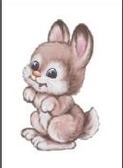
З А Я Ц
К У Я Н r a b b i t

Slide 24
III игра: выдели второй звук в названиях картинок, запиши соответствующую букву и прочитай слово

Slide 25











Slide 26
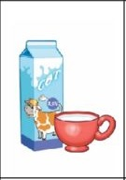
М О Л О К О
С Ө Т m i l k

Slide 27


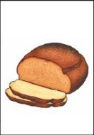










Slide 28
Я Б Л О К О
А Л М А apple

Slide 29


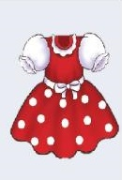





Slide 30

С Т У Л
У Р Ы Н Д Ы К uncle

Slide 31
СПАСИБО ЗА ВНИМАНИЕ!!!

